Slide 1
Разработка приложения для сбора статистики по дорожно-транспортным происшествиям Российской Федерации
Студент:
Куликов Д.А.
группа ИУ7-62Б
Руководитель:
Гаврилова Ю.М.

Slide 2
Цель и задачи
Цель курсовой работы – реализовать приложение для сбора статистики по дорожно-транспортным происшествиям Российской Федерации.
Чтобы достигнуть поставленной цели, требуется решить следующие задачи:
формализовать задание, определить необходимый функционал;
провести анализ существующих СУБД;
описать структуру базы данных, включая объекты, из которых она состоит;
спроектировать приложение для доступа к БД;
разработать программное обеспечение, которое позволит пользователю получать информацию об аварийных ситуациях на дорогах.

Slide 3
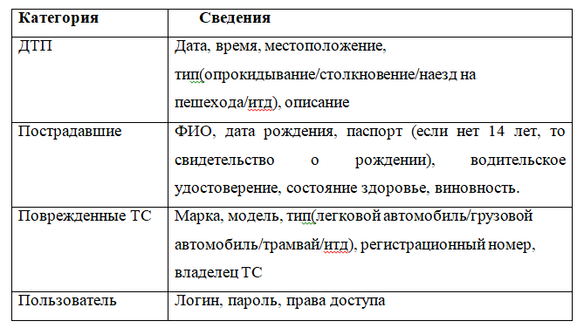
Формализация данных
База данных должна хранить информацию о:
дорожно-транспортных происшествиях;
пострадавших водителях, пешеходах и пассажирах;
поврежденных транспортных средств;
учетной записи пользователя.

Slide 4
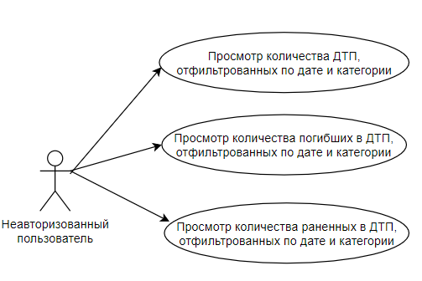
Типы пользователей
В системе есть два типа пользователей:
авторизованные (сотрудник ГИБДД, администратор);
неавторизованные.

Slide 5
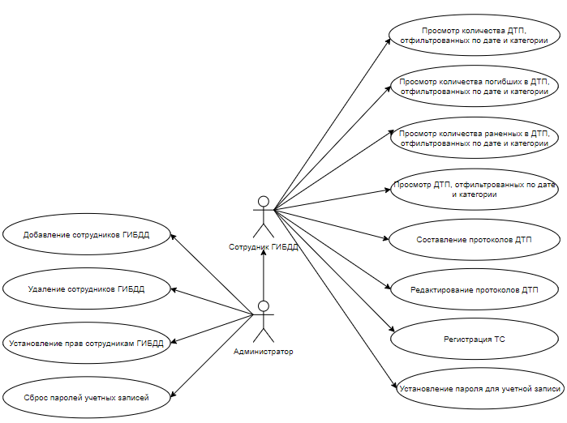

Slide 6
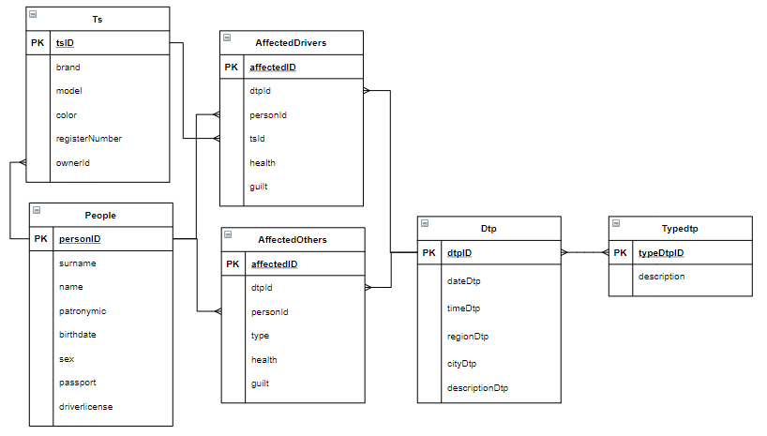
ER-модель БД

Slide 7
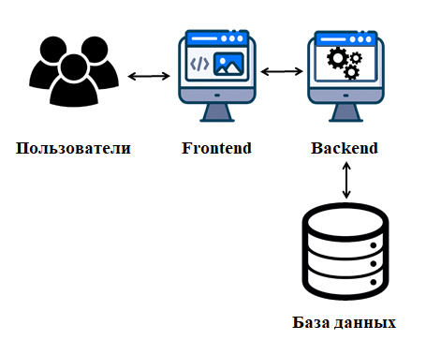
Архитектура приложения

Slide 8






Выбор технологического стека
Angular
NestJS

Slide 9
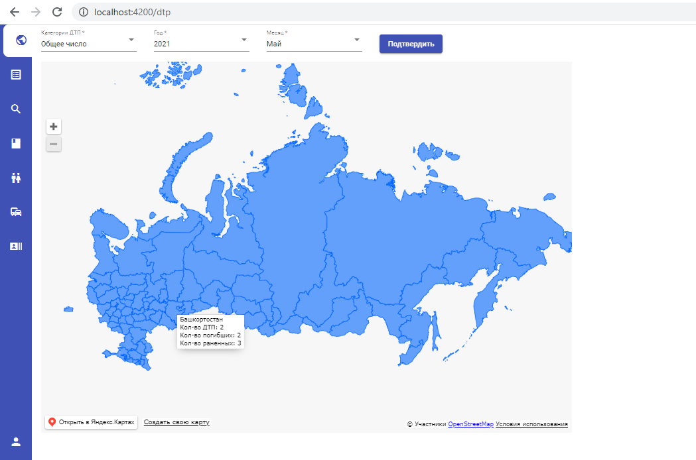
Интерфейс
Страница для сбора статистики погибших и раненных.

Slide 10
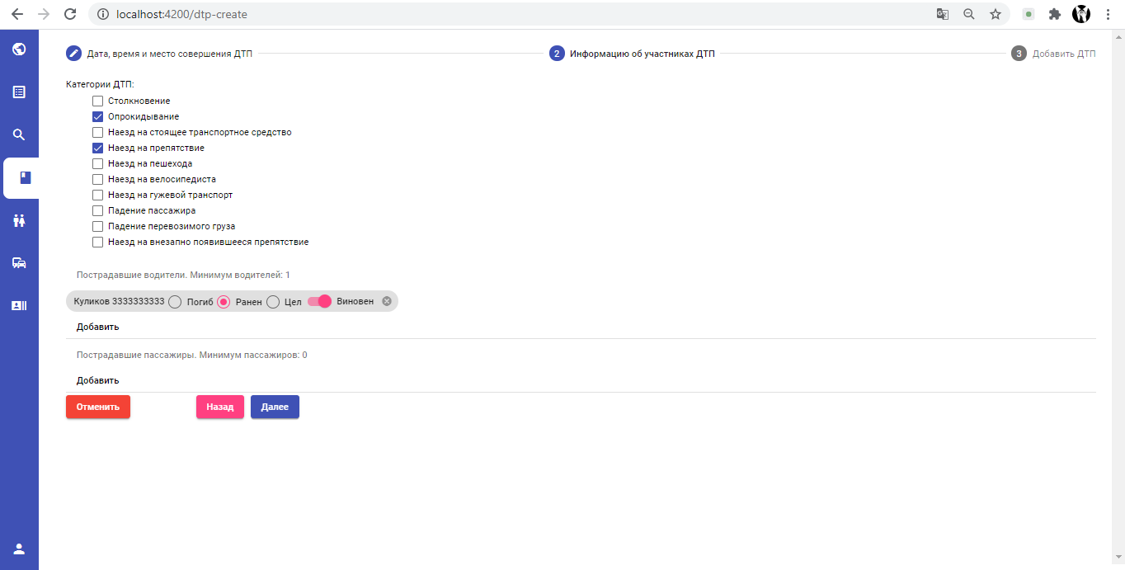
Интерфейс
Страница для составление протокола ДТП. Ввод данных об участниках происшествия.

Slide 11
Заключение
Цель курсовой работы достигнута. Спроектировано и реализовано программное обеспечение для сбора статистики по дорожно-транспортным происшествиям Российской Федерации.

Slide 12
Спасибо за внимание
Москва, 2021

